Slide 1
Інформаційні технології
ДПТНЗ Луцьке ВПУ
Мельничук О.В.

Slide 2
Розділ 2
Комп'ютерні презентації та публікації

Slide 3
Основи створення комп'ютерних публікацій. Програма Microsoft Office Publisher 2007

Slide 4

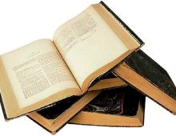
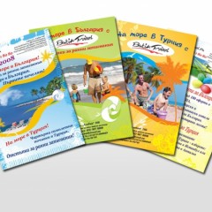

Публікації. Комп'ютерні публікації
Публікаціями (лат. publico - оголошувати публічно) називають процес видання певного твору. Виданий (оприлюднений) твір також називають публікацією.
Залежно від способу оприлюднення твору розрізняють друковані публікації і електронні.
До друкованих публікацій відносять книжки брошури, журнали, газети, бюлетені, буклети, листівки тощо. До електронних публікацій відносять документи, що розповсюджуються з використанням електронних носіїв даних (компакт-диски, дискети, флеш-носії тощо) або комп'ютерних мереж.
Тривалий час друковані публікації виготовлялися виключно в друкарні. І цим займалася ціла галузь виробництва – поліграфія. А підготовкою матеріалів до друку займалися видавництва. У багатотиражному виробництві так відбувається і сьогодні: видавництва готують макети книжок, журналів, газет і т. д. а підприємства поліграфії - друкують і за необхідності зшивають їх.

Slide 5
Видавничі системи
Разом з тим з широким розповсюдженням персональних комп'ютерів і високоякісних лазерних та струменевих принтерів, копіювальних aпаратів набули розповсюдження так звані настільні видавничі системи.
Ці системи мають апаратну та програмну складові. До апаратної складової належить персональний комп'ютер, пристрої друку (принтер, копіювальний апарат, плотер) і пристрої введення даних (сканери, графічні планшети), а до програмної - спеціальні програми підготовки макет публікації. Усе це може розміститися на столі користувача, і тому така системи отримали назву desktop publishing (настільні публікації), або настільні видавничі системи.
Ви вже знаєте з курсу інформатики 9-го класу, що системи опрацюванню тексту, призначені для створення макетів поліграфічних видань і підготовки їх до друку, також називаються видавничими системами.
До таких програм відносять QuarkXPress, Corel Ventura, Adobe PageMaker, Adobe InDesign тощо. Це професійні програми, які використовують, як правило, для підготовки до друку великих за обсягом публікацій масовим (від сотень до сотень тисяч) накладом.
QuarkXPress
Corel Ventura
Adobe PageMaker
Adobe InDesign

Slide 6
Спеціалізовані програми настільних видавничих систем
Як видавничі системи для малих підприємств і організацій, навчальних закладів, а також для створення публікацій удома використовують текстові процесори та спеціалізовані програми настільних видавничих систем зі спрощеним інтерфейсом і набором функцій - Microsoft Publisher, Page Plus, Avery DesignPro, Paraben's Label Builder, Publish It! тощо.
Microsoft Publisher
Page Plus
Avery DesignPro
Paraben's Label Builder

Slide 7
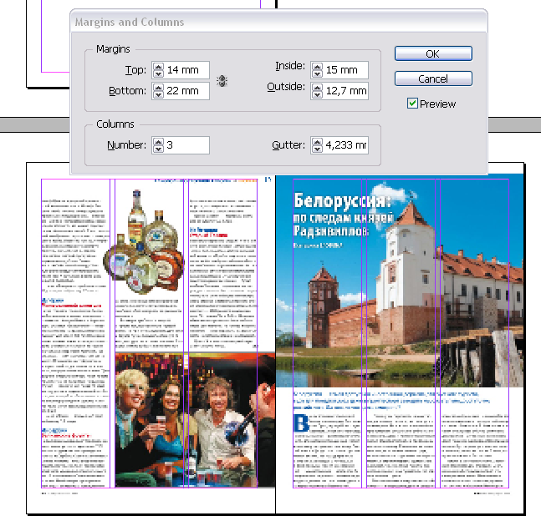
Комп'ютерні публікації
У ході підготовки макета публікації здійснюється верстка.
Верстка - це процес компонування текстових і графічних об'єктів для створення сторінок видання відповідно до принципів дизайну та технічних вимог.
За призначенням розрізняють книжково-журнальну верстку, газетну верстку і акцидентну (лат. accidentia - випадок, випадковість) верстку. Акцидентна верстка застосовується для верстки окремих, як правило, невеликих за кількістю сторінок і за накладом об'єктів: оголошень, бланків, афіш, буклетів, проспектів, візитівок тощо.
Публікації, що здійснені з використанням комп'ютерних технологій, називають комп'ютерними публікаціями.

Slide 8
Основні можливості настільних видавничих систем
Настільні видавничі системи забезпечують:
автоматизацію процесів розміщення блоків тексту та графічних зображень відповідно до призначення публікації (макетування);
імпортування фрагментів тексту та графічних зображень, створених у різних прикладних програмах;
опрацювання фрагментів тексту, використовуючи стилі та розширені можливості щодо встановлення відстані між символами та між рядками;
автоматизацію створення змісту та посилань;
використання розширеного набору шрифтів відповідно до вимог поліграфії;
відтворення публікації на екрані монітора з урахуванням особливостей пристрою, на якому буде здійснено друк публікації;
збереження файлів публікації у форматах, що використовуються в поліграфії;
можливість друку публікацій кожним кольором окремо (кольоро­поділ)

Slide 9
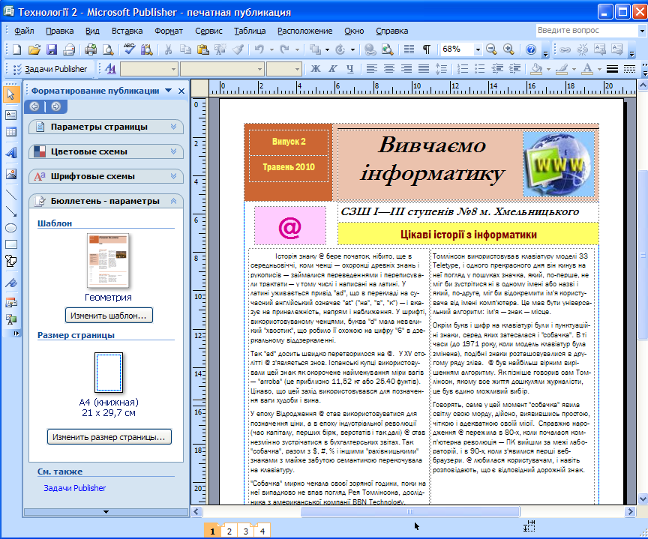
Загальна характеристика видавничої системи Microsoft Office Publisher 2007
Настільна видавнича система Microsoft Office Publisher 2007 призначена для створення комп'ютерних публікацій малими накладами в невеликих підприємствах та організаціях, а також для особистих потреб користувача.
Програма Publisher 2007 має спрощену порівняно з професійними видавничими системами функціональність. Вона забезпечує створення і акцидентну верстку публікацій на основі різноманітних шаблонів змісту і може працювати у двох основних режимах - створення і редагування друкованої та електронної публікації.
Стандартним форматом файлів для збереження публікацій, підготовлених із використанням Publisher 2007, є формат PUB.

Slide 10








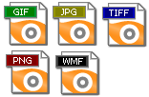
Формати файлів, у яких можуть бути збережені публікації Publisher 2007
Формат | Стандартний значок | Опис формату
PUB |  | Файл публікації, створеної у версіях Microsoft Office Publisher 1998, 2000, 2003 та 2007 років
PS |  | Файл публікації, підготовлений для друку на принтері, що підтримує мову розмітки сторінок PostScript (англ. PostScript - постскриптум, після написаного), яка використовується у видавничих системах
DOCX; DOC; RTF; TXT |  | Файли текстових документів різних форматів
MHT; MHTML |  | Веб-сторінка у форматі єдиного HTML- файлу
HTM; HTML |  | Набір веб-сторінок, що зберігаються в папці, яка містить HTML-файли на кожну сторінку публікації, та файлу початкової веб-сторінки
GIF; JPG; PNG; BMP; TIF; WMF; EMF |  | Графічні файли різних форматів, що містять зображення сторінки публікації

Slide 11
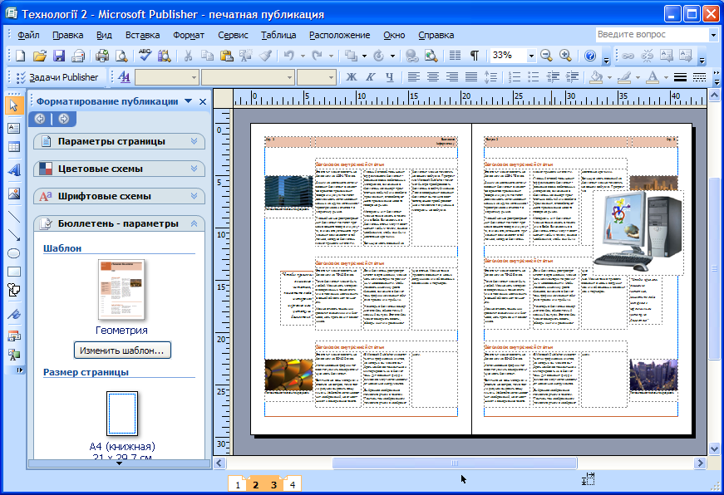
Основні об'єкти у Publisher 2007
Основним об'єктом у Publisher 2007 є публікація як сукупність сторінок.
На сторінках друкованих публікацій можуть розміщуватися текстові та графічні об'єкти, а на сторінках електронних публікацій ще й звукові, відеооб'єкти та гіперпосилання.
Властивості об'єктів публікацій практично не відрізняються від властивостей аналогічних об'єктів, розглянутих у Word 2007 і PowerPoint 2007.
Над кожним з об'єктів Publisher 2007 може виконувати певний набір операцій з редагування та форматування.

Slide 12
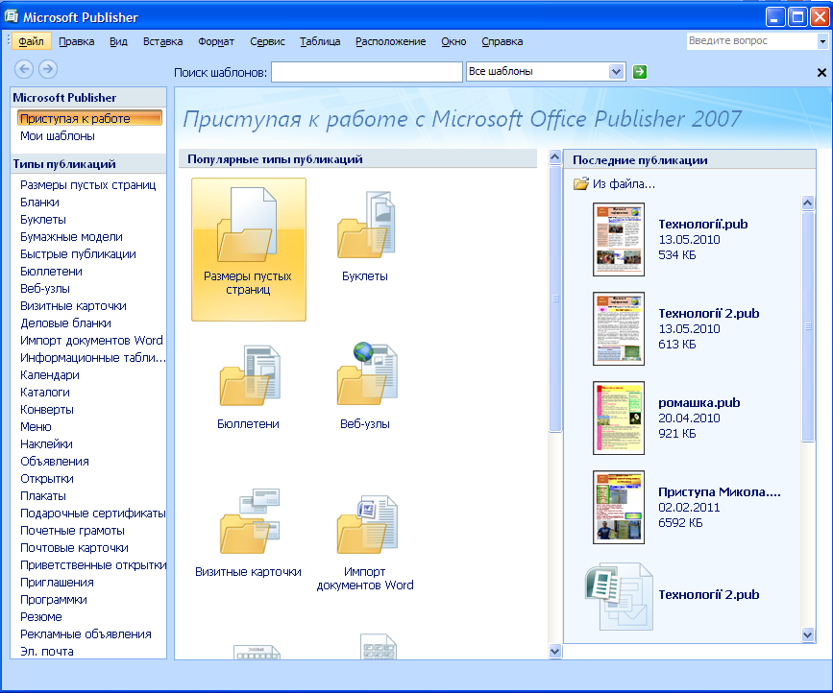
Запуск Publisher 2007
Програму Publisher 2007 можна запустити на виконання кількома способами.
Наведемо найпоширеніші з них:
1). Виконати Пуск => Усі програми => Microsoft Office => Microsoft Office Publisher 2007;
2). Використати ярлик програми на Робочому столі або Панелі швидкого запуску;
3). Двічі клацнути на значку файлу публікації Publisher.
Якщо вибрано один з перших двох варіантів запуску програми, то на екрані з'явиться початкове вікно програми, розділене на три частини.

Slide 13
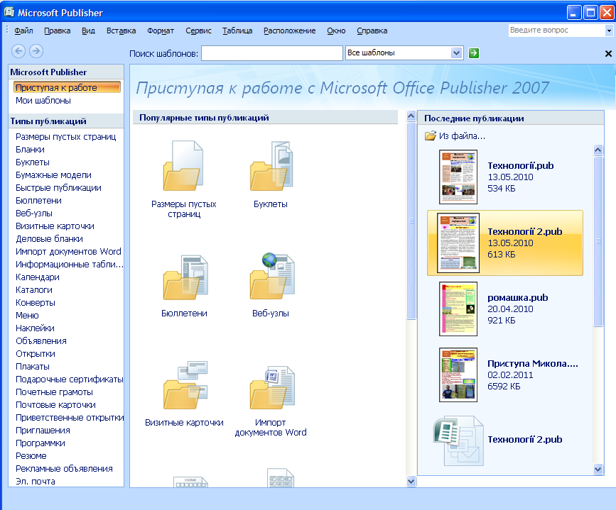
Вікно програми Publisher 2007
2
3
5
4
Список Типи публікацій
1
6
Посилання
З файлу
6
1
Рядок заголовка вікна програми
7
2
Піктограма останньої публікацій
7
3
Рядок меню
8
Панель відображення вмісту папок типів публікацій
Панель інструментів
8
4
5
Кнопка Закрити каталог

Slide 14
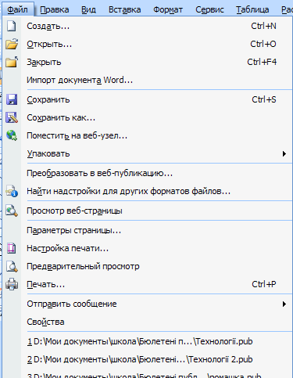
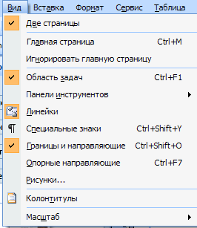
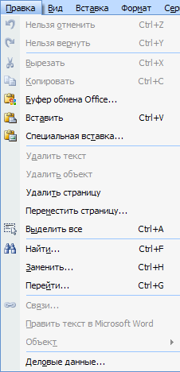
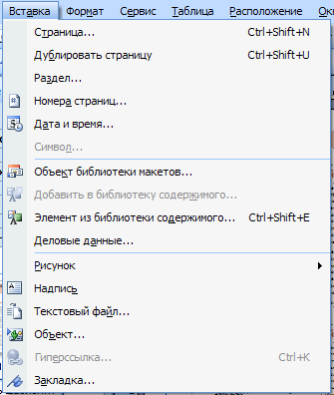

Slide 15
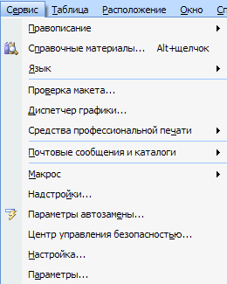
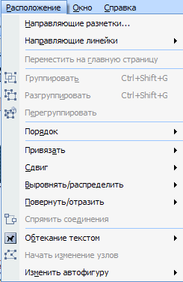
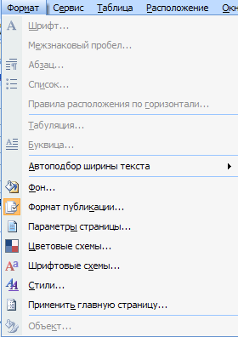
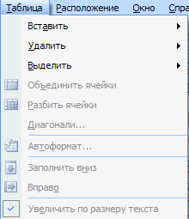
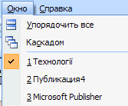
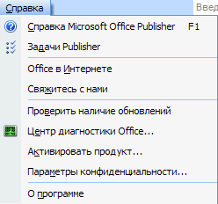

Slide 16
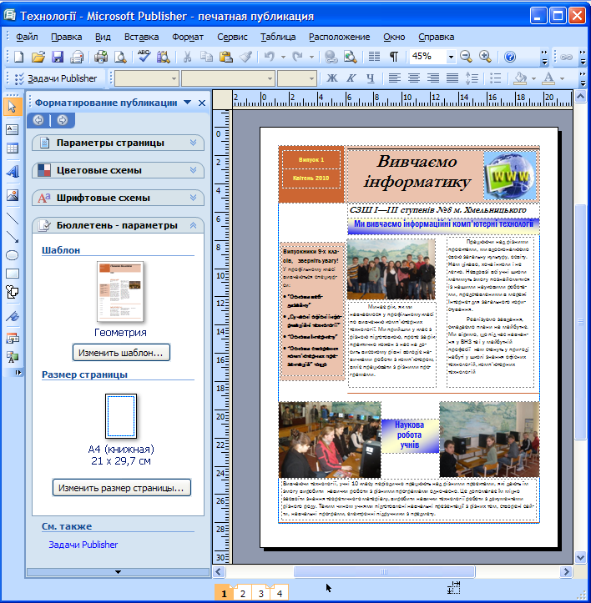

Slide 17
Кнопки панелі інструментів Об'єкти та їхнє призначення
Кнопка | Назва | Призначення
 | Вибір об'єктів | Для вибору об'єктів публікації
 | Напис | Для вставлення текстового об'єкта (напису)
 | Додати таблицю | Для вставлення таблиці
 | Додати об'єкт WordArt | Для вставлення об'єкта WordArt
 | Рисунок | Для вставлення графічного об'єкта
 | Лінія | Для вставлення лінії
 | Стрілка | Для вставлення стрілки
 | Овал | Для вставлення овалу
 | Об'єкт бібліотеки макетів | Для відкриття вікна бібліотеки макетів публікацій
 | Автофігури | Для вставлення однієї з фігур бібліотеки автофігур
 | Елемент з бібліотеки вмісту | Для відкриття області завдань Бібліотека вмісту
 | Закладка | Для вставки закладки для швидкого пошуку пев­ного місця в публікації
 | Прямокутник | Для вставлення прямокутника

Slide 18
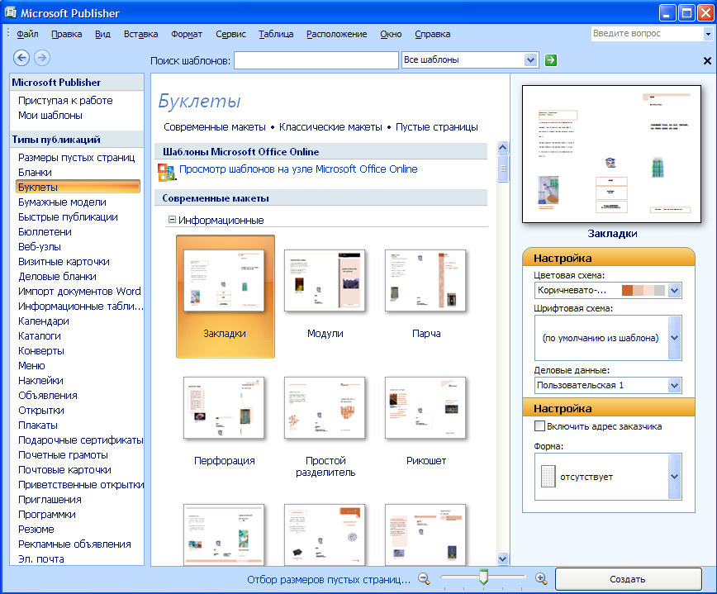
Вікно програми Publisher 2007
У лівій частині вікна розміщено список типів публікацій, які можна створити в Publisher 2007.
За вибору в цьому списку одного з об'єктів, наприклад Буклети, у центральній частині відображаються ескізи шаблонів публікації цього типу. При цьому в правій частині замість панелі Останні публікації відобразиться панель з елементами керування, використовуючи які встановлюють значення властивостей майбутньої публікації.

Slide 19

Вікно програми Publisher 2007
Пошук потрібних шаблонів публікацій за їхніми назвами можна здійснити, використовуючи поле Пошук шаблонів і список, у якому можна вибрати місце пошуку:
на цьому комп'ютері,
на сайті Microsoft Office Online
або в обох цих місцях (Усі шаблони).

Slide 20
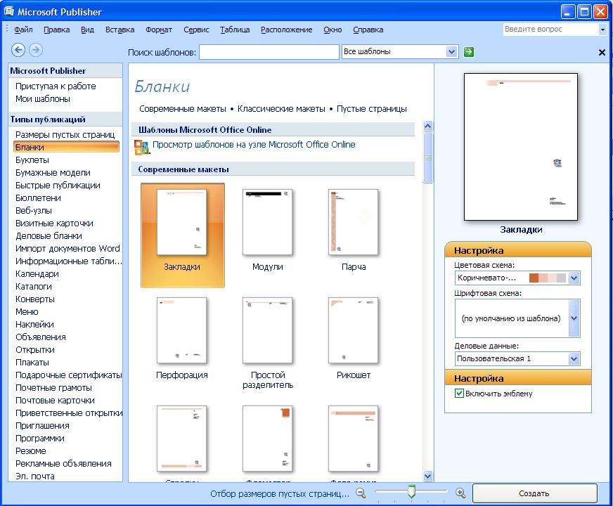
Створення нової публікації
Створення нової публікації можна розпочати з початкового вікна програми.
Після вибору типу публікації і одного із шаблонів на панелі настроювання значень властивостей можна змінити колірну схему, схему шрифтів (або залишити ці властивості зі значеннями із шаблону за замовчуванням), указати дані про організацію або особу, які автоматично будуть вставлені до всіх шаблонів публікацій, та обрати форму для здійснення реєстрації, проведення опитування тощо.
Після вибору кнопки Створити, розміщеної під панеллю встановлення значень властивостей обраного шаблону, програма перейде в режим редагування та форматування публікації.

Slide 21
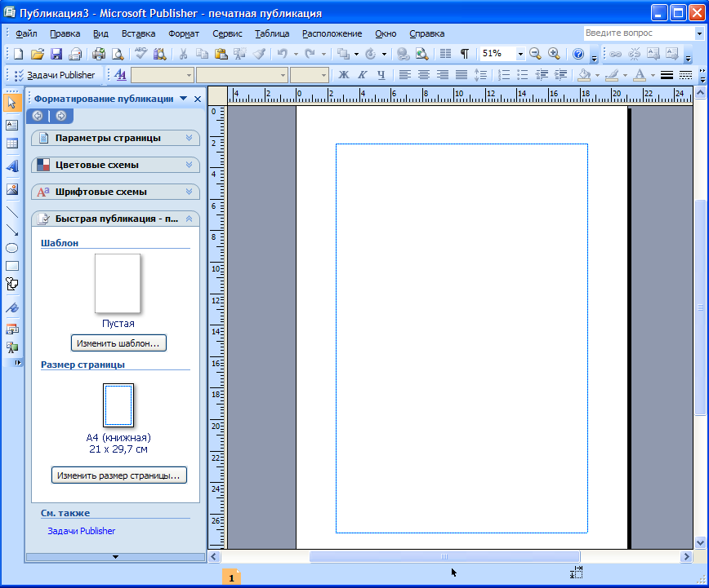
Створення нової публікації
Можна пропустити ці дії, для чого в початковому вікні програми слід вибрати кнопку Закрити каталог .
Початкове вікно буде закрито, і відкриється основне вікно програми, яке має дещо інший вигляд, ніж вікна розглянутих раніше програм пакета Microsoft Office 2007.
При цьому в робочій області буде розміщено порожній аркуш.

Slide 22
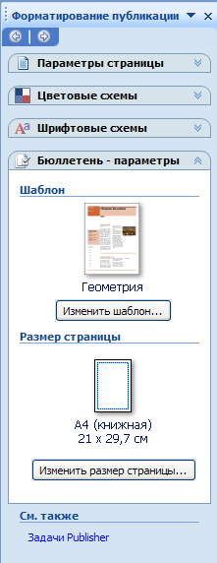
Створення нової публікації
В основному вікні програми, використовуючи елементи керування панелі інструментів Об'єкти, області завдань Форматування публікації та інших панелей, користувач може самостійно розробити макет майбутньої публікації.

Slide 23
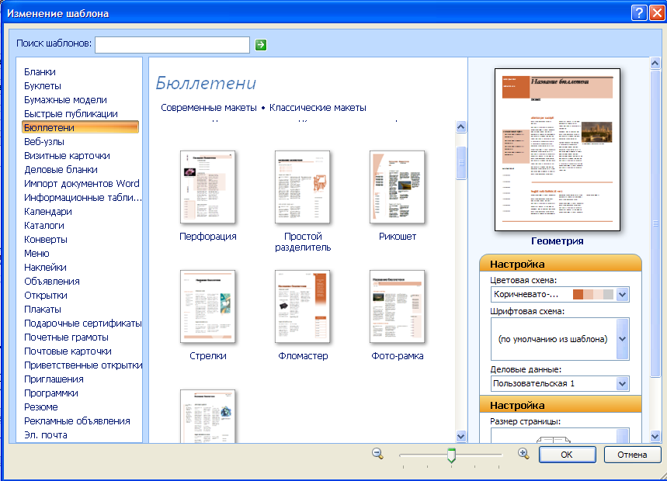

Створення нової публікації
Також можна повернутися до створення публікації на основі шаблонів, виконавши Файл Створити або вибравши в області завдань Форматування публікації кнопку Змінити шаблон.
Як і в PowerPoint 2007, у Publisher 2007 можна створювати публікації на основі вже існуючих.
Для цього в початковому вікні програми слід вибрати посилання 3 файлу і вказати файл, на основі змісту якого буде створено нову публікацію.
Цю саму дію можна виконати в основному вікні: Файл => Відкрити.

Slide 24
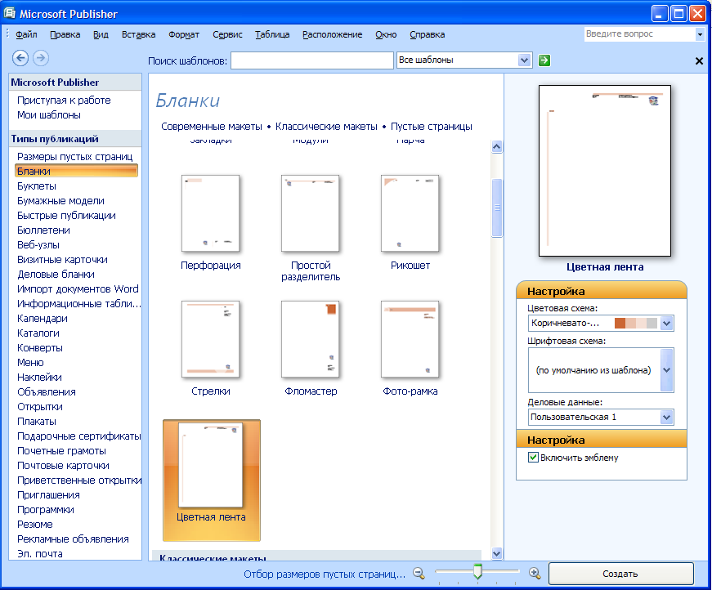
Вставлення та редагування об'єктів
Вставлення більшості об'єктів здійснюється з використанням кнопок панелі інструментів Об'єкти.
Операції над об'єктами практично аналогічні подібним операціям у PowerPoint 2007. Як і в PowerPoint 2007, текстові об'єкти розміщуються в написах, фігурах і таблицях.
Розглянемо послідовність використання шаблонів і вставлення об'єктів на прикладі створення листа молодіжної екологічної організації. Для початку роботи слід виконати такий алгоритм:
    1). Запустити на виконання програму Publisher 2007.
    2). Вибрати у списку типів шаблонів Бланк.
    3). Вибрати потрібний шаблон (наприклад, шаблон Кольорові смуги з групи Сучасні макети).
4). Вибрати кнопку Створити.

Slide 25
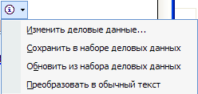
Створення або зміна ділових даних публікації
Буде створено макет публікації з місцями для вставлення тексту та графічних об'єктів. У верхній правій частині цього макета публікації розміщено кілька об'єктів. Слід навести вказівник на один з об'єктів і вибрати кнопку , що з'являється біля об'єкта. У списку, що відкрився, слід вибрати команду Редагувати і у вікні Редагування набору службових відомостей увести дані організації, наприклад такі:
Назва організації: Екологічна молодіжна організація «Пролісок»;
Адреса: вул. Гайдара, 34, м. Хмельницький;
Телефон, факс і електронна пошта: Телефон: 74-42-70, Електронна пошта: prolisok@ukr.net;
Додаткові відомості або девіз: За життя з квітами.

Slide 26
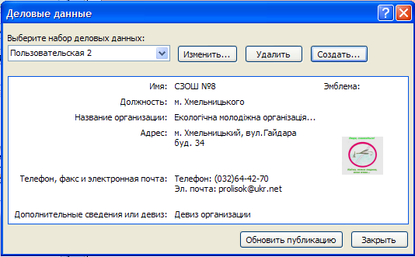
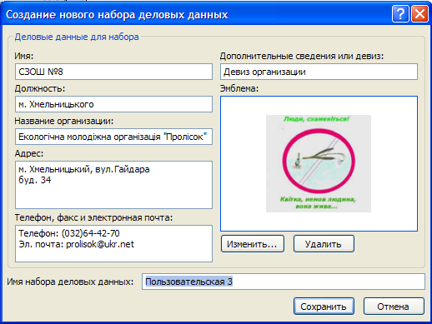
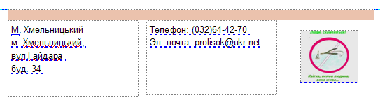
Створення або зміна ділових даних публікації
Службові відомості збережуться і в подальшому будуть автоматично вставлятися в шаблонах інших публікацій.

Slide 27
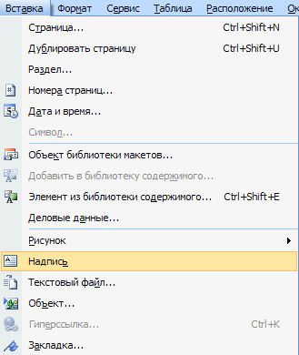

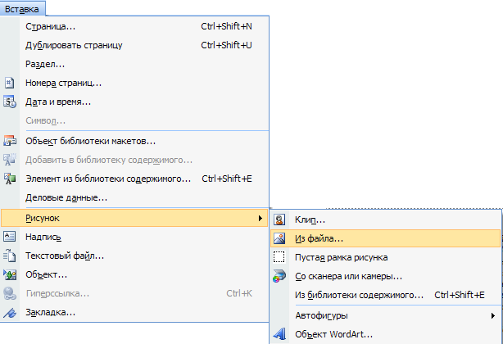

Приклад створення листа
Для введення тексту з даними про адресата потрібно у правій верхній частині публікації, під емблемою, вставити напис і ввести текст, на основному полі аркуша слід також вставити напис і ввести текст
Нижче тексту листа слід вставити фотографію. Для цього потрібно на панелі інструментів Об'єкти вибрати кнопку Рисунок у списку, що відкриється, вибрати команду Вставити із файлу і виділити прямокутну область на полі публікації - місце розміщення рисунка. У вікні Вставлення рисунка, що відкриється автоматично, вказати потрібний файл і вибрати кнопку Вставити.
ІІ спосіб

Slide 28
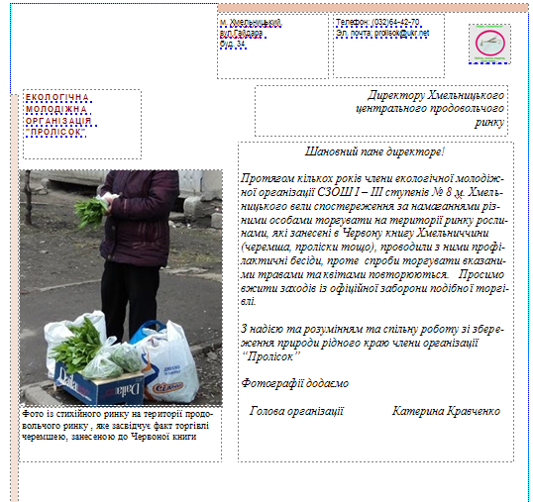
Загальний вигляд підготовленої публікації (макет)

Slide 29
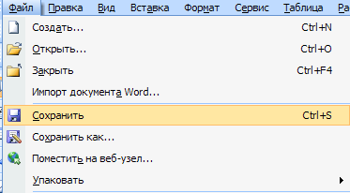
Збереження публікації
Для збереження публікації у файлі слід виконати Файл => Зберегти і у вікні Збереження документа вказати папку для збереження, ім'я файлу, його формат і вибрати кнопку Зберегти.

Slide 30
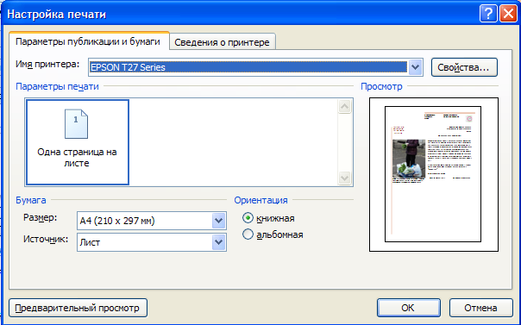
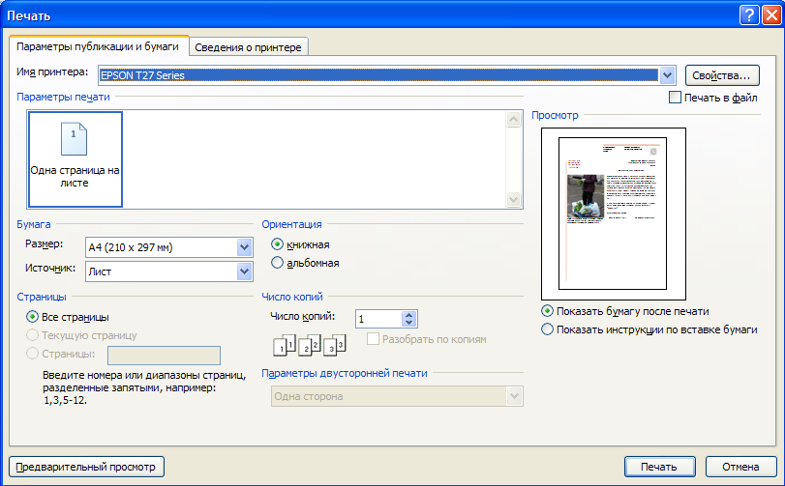
Друк публікації
Налаштування параметрів і сам процес друку практично не відрізняються від аналогічної операції у Word 2007.
Для встановлення значень властивостей друку можна попередньо відкрити вікно Настроювання друку (Файл => Настроювання друку). Такі самі налаштування можна встановити і у вікні Друк (Файл =>Друк).
Відмінності в налаштуваннях вікон Друк у програмах Word 2007 і Publisher 2007 полягають у наявності поля попереднього перегляду і змінених елементах керування для встановлення друку різної кількості сторінок на аркуші

Slide 31
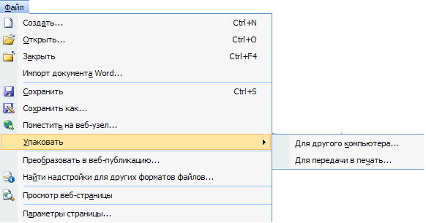
Програма Publisher 2007 має засоби зв'язування об'єктів, які розміщено в окремих файлах, під час перенесення публікації на інші комп'ютери ці об'єкти можуть не відтворюватися.
Для коректного перенесення публікації на інші комп'ютери з метою подальшого перегляду або друку використовується засіб упаковки публікації.
Для його використання слід виконати Файл => Запакувати => Для іншого комп'ютера/Для друку.
В обох випадках відкриється вікно Майстер пакування.
Послідовно вказуючи значення властивостей пакування місце збереження, об'єкти, які слід включити і зв'язати) на кожному кроці роботи майстра пакування, користувач створює архівний файл формату ZIP.
Відмінність у пакуванні для іншого комп'ютера і для друку полягає в тому, що під час пакування для іншого комп'ютера не пропонується включати до архівного файлу шрифти і файли зв'язаних об'єктів.

Slide 32
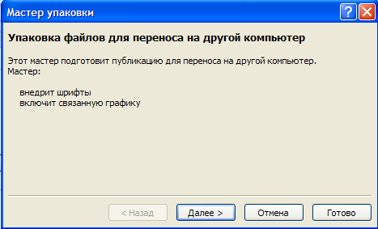
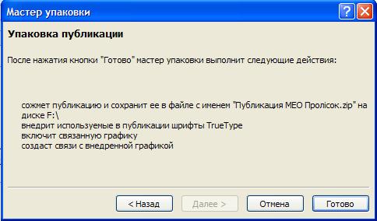
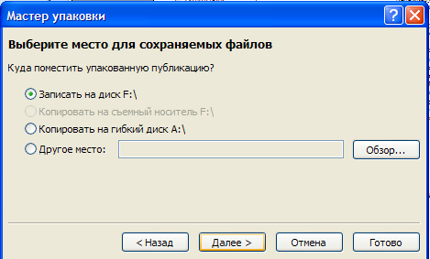
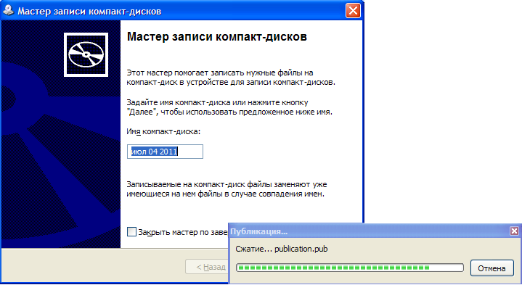
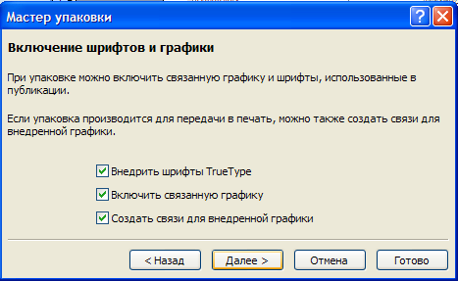
1
4
2
5
3

Slide 33
Виконати завдання
1. Запустіть на виконання програму Publisher 2007. Використовуючи початкове вікно програми, створіть нову публікацію на основі шаблону Оголошення - Маркер. Установіть колірну схему Бузок. Збережіть публікацію у власній папці у файлі з іменем вправа 2.9.1.pub.
2. Створіть у програмі Publisher 2007 на основі шаблону Грамота нову публікацію для нагородження переможців першості вашої школи з настільного тенісу. Доберіть самостійно колірну схему, введіть дані про вашу школу, тексти для підписів директора і учителя фізичного виховання. Збережіть публікацію у власній папці у файлі з іменем вправа 2.9.2.pub.
3. Створіть у програмі Publisher 2007 на основі шаблону Меню Особливі страви нову публікацію - меню святкової вечері до дня народження. Доберіть самостійно колірну схему, введіть назви 5-6 страв та їхній короткий опис. Збережіть публікацію у папці Мої документи у файлі з іменем вправа 2.9.3.pub.
4. Створіть у програмі Publisher 2007 на основі одного із шаблонів власну візитну картку. Включіть до картки власне фото і дані про місце навчання. Роздрукуйте візитні картки, розмістивши на одному аркуші 10 копій. Збережіть публікацію у папці Мої документи у файлі з іменем вправа 2.9.4.pub.
5. Розробіть фірмовий бланк школи на основі шаблону Бланк Геометрична. Включіть до бланка назву школи, її адресу та телефони, емблему (герб). Кольори доберіть відповідно до кольорової гами прапора регіону. Збережіть публікацію у власній папці у файлі з іменем вправа 2.9.5.pub.
До практичних завдань використати матеріали із папки Тема 2 Розділ 2_9

